Slide 1

Türkçe Öğreniyoruz
20. Görülen Geçmiş Zaman
Δρ Ελένη Χαραλάμπους

Slide 2



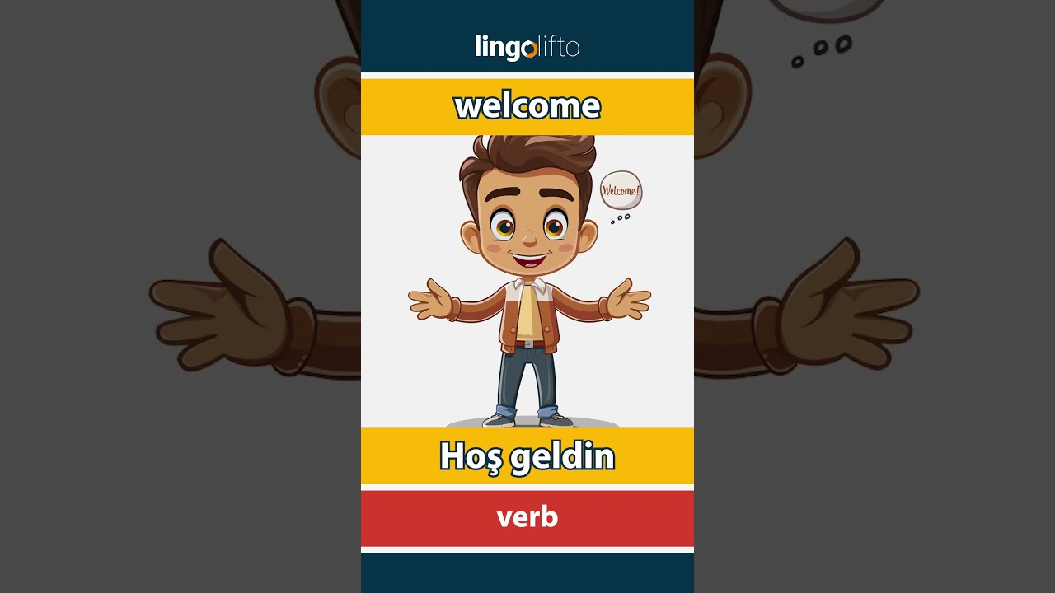

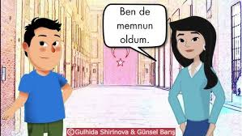

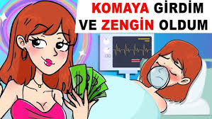

Slide 3
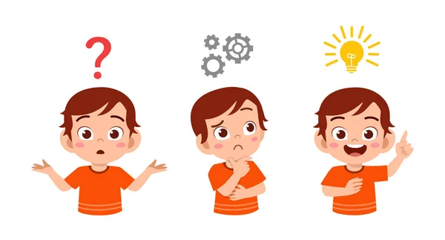

Slide 4
Τρόπος σχηματισμού παρελθοντικού χρόνου
Τρόπος σχηματισμού ρήματος ήμουν
ΚΑΤΑΦΑΣΗ
Επίθετο/ ουσιαστικό
(y)
DIm
Ρίζα
Άρνηση
(ma)
(me)
Χρόνος
dı
di
du
dü
tı
ti
tu
tü
Πρόσωπο
m
n
/
k
nIz
lAr
ΑΡΝΗΣΗ
Επίθετο/ ουσιαστικό
değil
dim
ΕΡΩΤΗΣΗ
Επίθετο/ ουσιαστικό
mI
ydIm

Slide 5
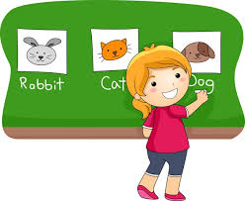
Dinleme

Slide 6
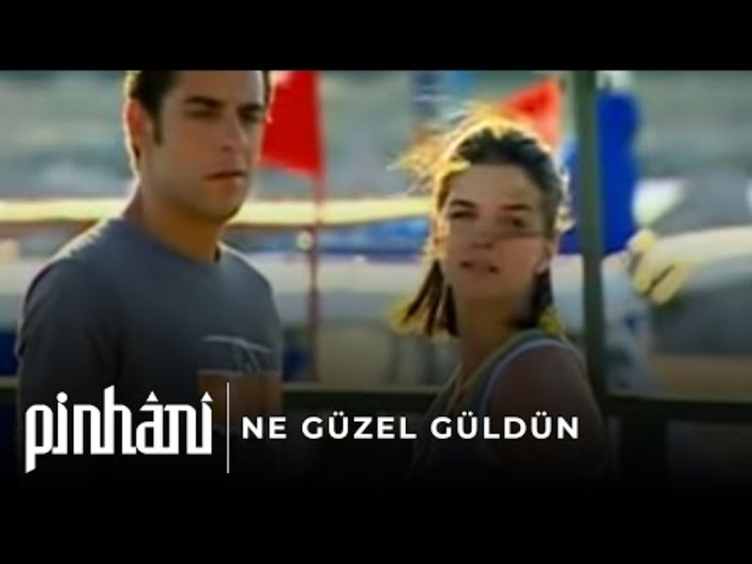
Pinhâni - Ne Güzel Güldün

Slide 7
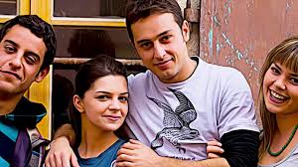
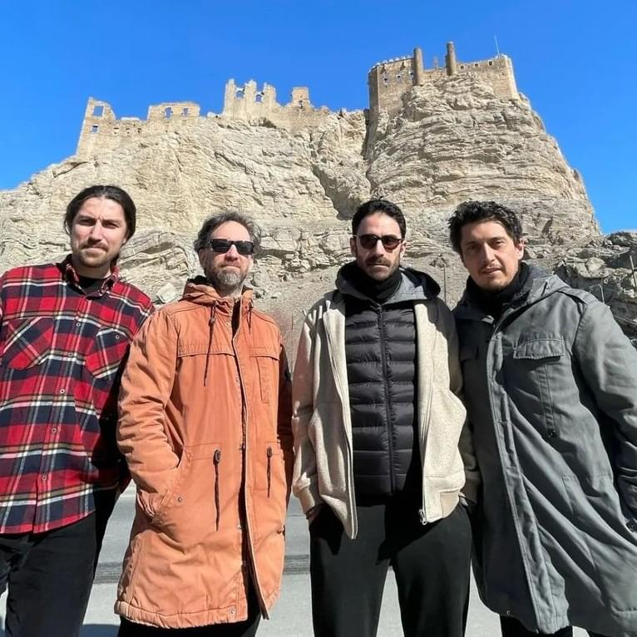
Belki durup dururken yanına gelince
Söylediklerimi anlamsız buldun
Oysa vakit yoktu, ama sen haklıydın
Çünkü böyle şeyler aceleye gelmezdi
Yalandan da olsa
Ne güzel güldün o akşam bana
Belki tanışmak zor, iyi anlaşmak zor
Peki görüşmek çok mu kolaydı?
Çok kısa bir zamanda, belki biraz da zorla
Bence gayet iyi de anlaştık
Yalandan da olsa
Ne güzel güldün o akşam bana
Yalandan da olsa
Ne güzel güldün o akşam bana
Bana bir söz verdin, "Yine gelirim" diye
Sen gelmesen bile ben gelirdim
Sana bir şarkı yazdım söylersin diye
Beni hiç unutmamanı istedim
Yalandan da olsa
Ne güzel güldün o akşam bana
Yalandan da olsa
Ne güzel güldün o akşam bana

Slide 8
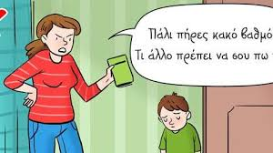
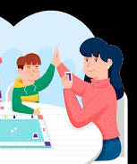
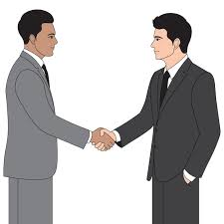
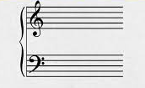
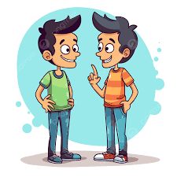
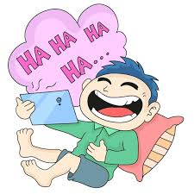
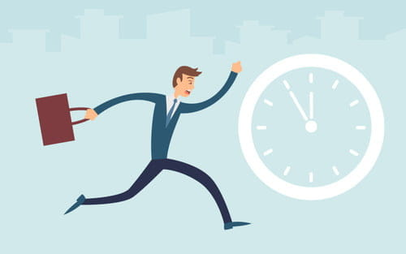
Söylediklerini anlamsız buldum.
Vakit yoktu.
Ne güzel güldün.
Bana bir söz verdin.
Görüşmek çok mu kolaydı?
Sana bir şarkı yazdım.
Gayet iyi de anlaştık.

Slide 9
kendi sözlüğünü oluşturma

Slide 10
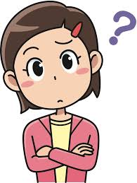
durup dururken
birdenbire
yalandan
sahteden
yalandan : με τρόπο ψεύτικο
şakadan: στα ψέματα / για
içten: μέσα από την καρδιά / ειλικρινά.
gönülden: με την ψυχή μου / από καρδιάς.

Slide 11
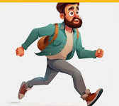
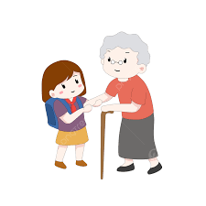
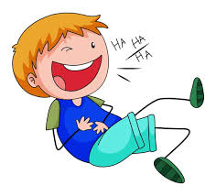
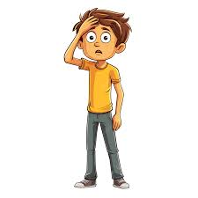
resim
kelime

Slide 12
resim
kelime
acele etmek
yanına gelmek
gülmek
unutmak

Slide 13
OKUMA

Slide 14
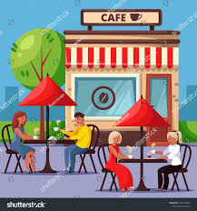

Dün sabah saat sekizde uyandım. Güzel bir kahvaltı yaptım. Sonra arkadaşımla dışarı çıktım. Biz bir kafeye gittik. Çok konuştuk ve eğlendik. Akşam eve döndüm. Kitap okudum ve erken uyudum. Dün benim için çok güzel bir gündü.
Dün hava çok güzeldi. Bu yüzden parkta biraz yürüdüm. Sonra markete gittim ve alışveriş yaptım. Eve gelince lezzetli bir yemek pişirdim. Akşam televizyonda güzel bir film izledim. Film biraz uzundu ama çok beğendim. Gece saat on ikide yattım.

Slide 15
YAZMA

Slide 16
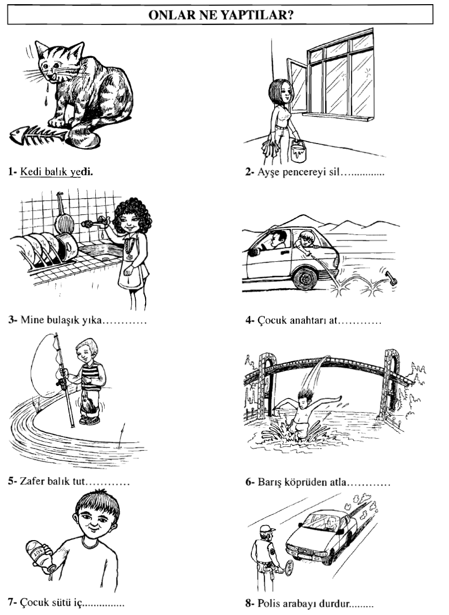
(Η. Yılmaz & Ζ. Sözer,2018:100)

Slide 17
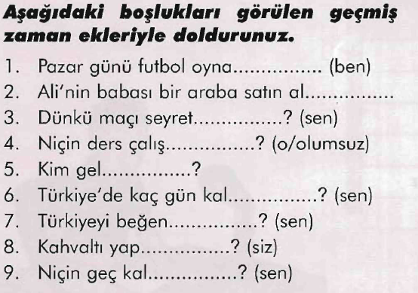
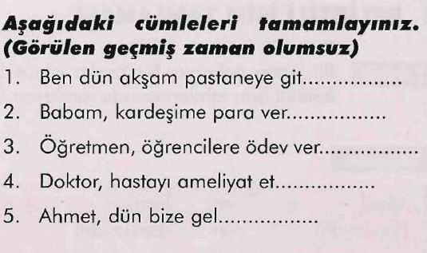
(T. Öztürk & S. Akçay, 2004 : 58-59)

Slide 18
KONUŞMA

Slide 19
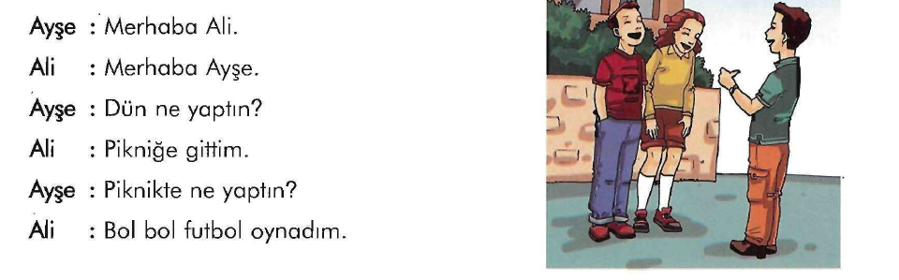
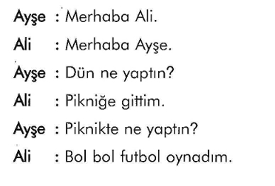
Ya sen?
(T. Öztürk & S. Akçay, 2004 : 56)

Slide 20
TEKRAR

Slide 21
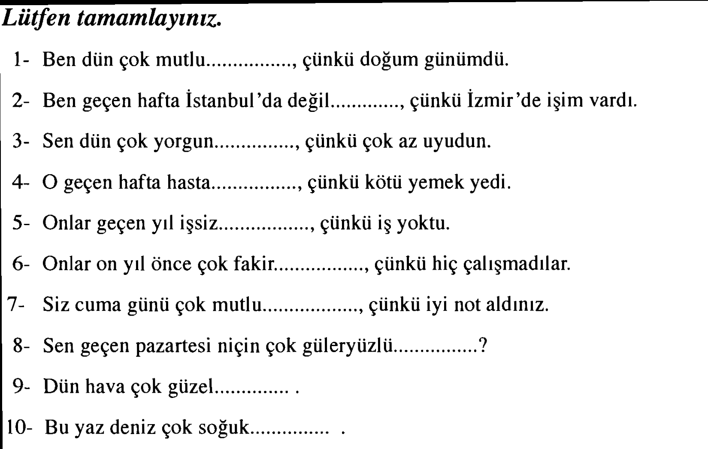
(Η. Yılmaz & Ζ. Sözer,2018:128)

Slide 22
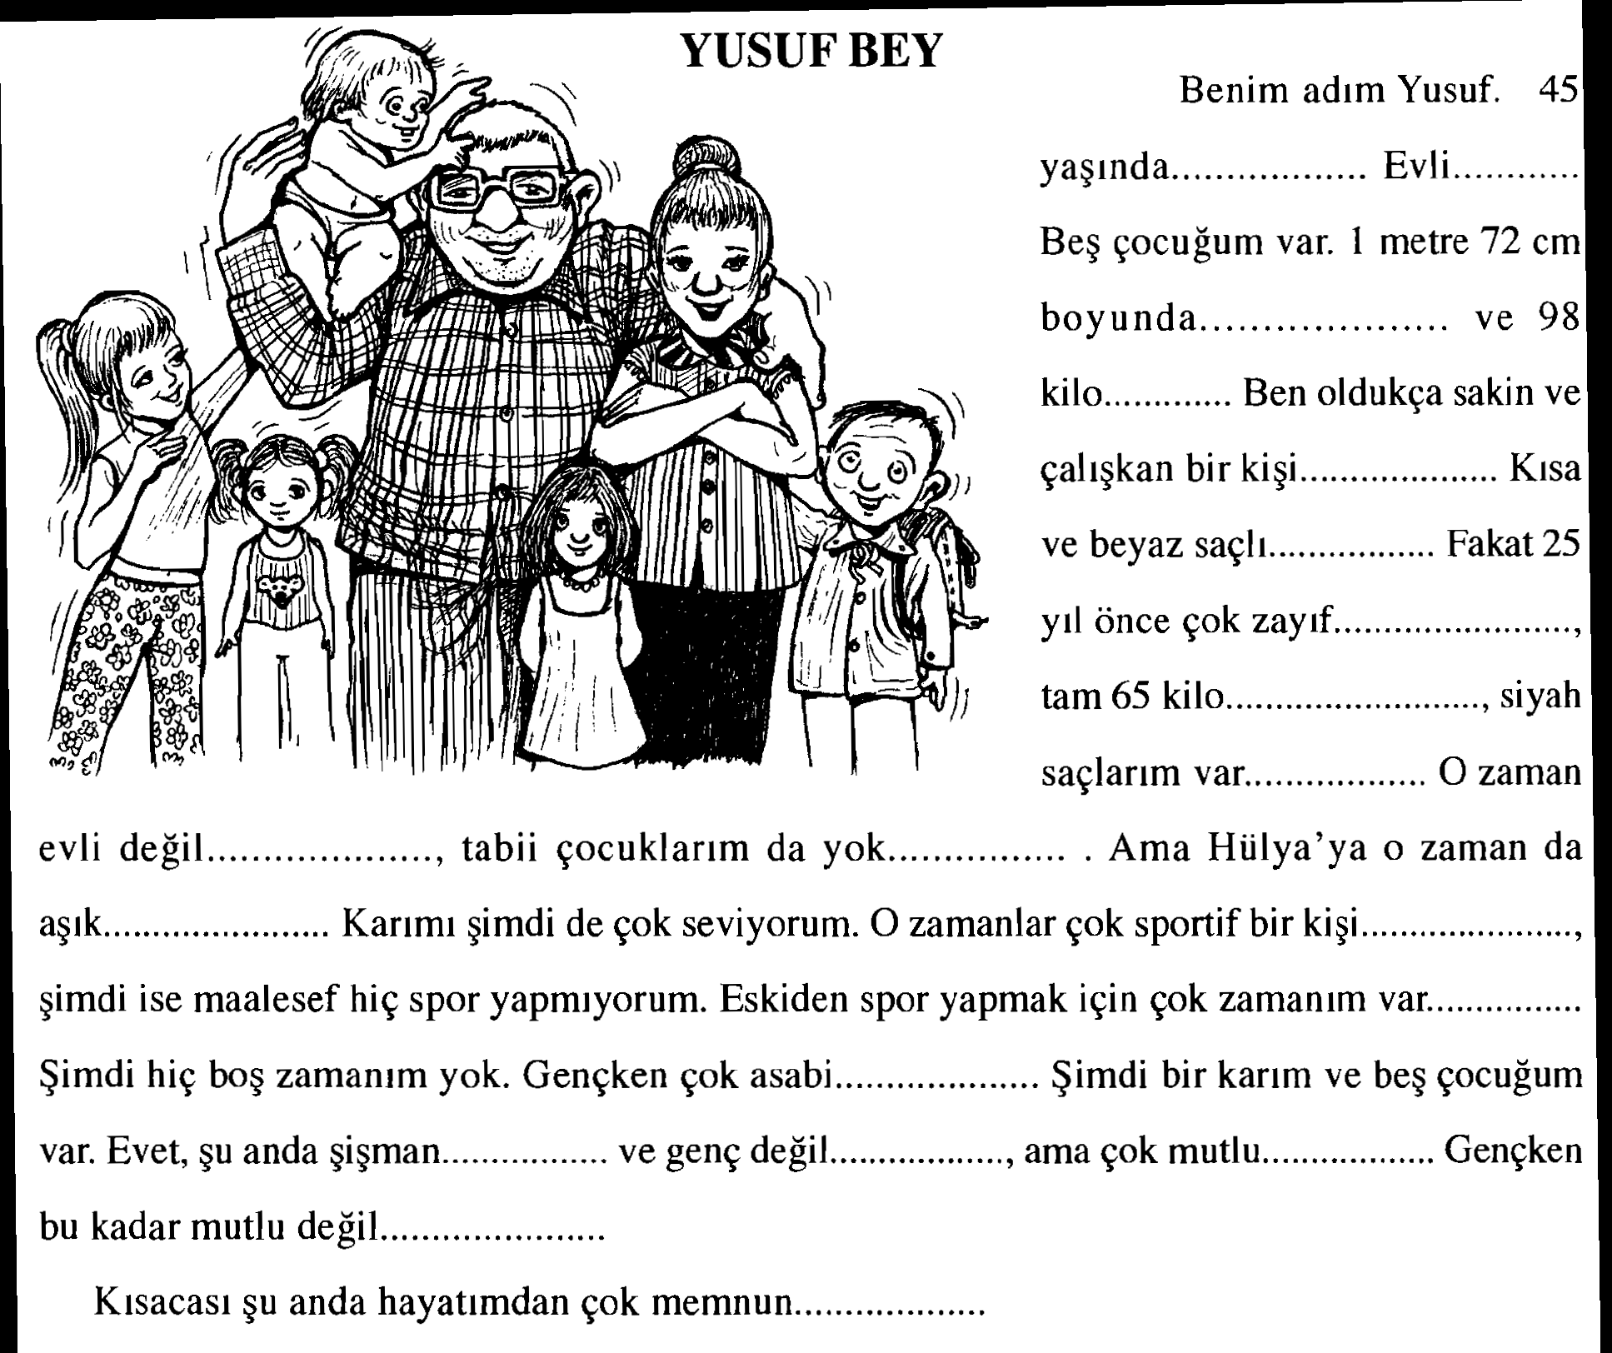
(Η. Yılmaz & Ζ. Sözer,2018:132)

Slide 23

Kendi kendini değerlendirme

Slide 24
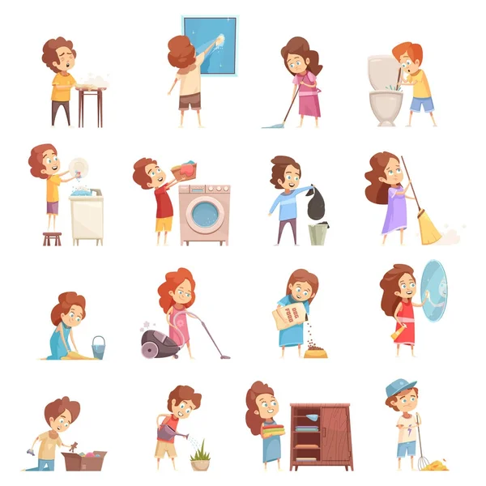
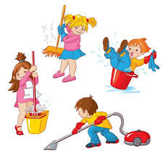
Dün ne yaptın?

Slide 25
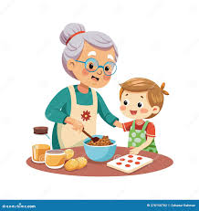
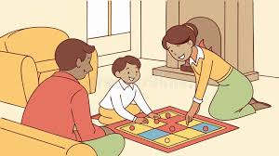
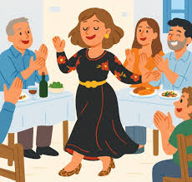
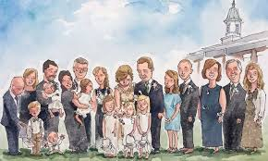
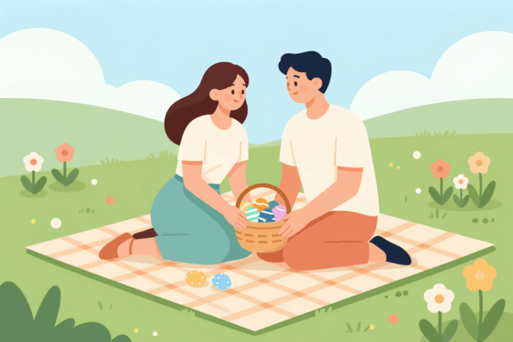
Hafta sonu dinlendin mi?

Slide 26



Filmi beğendin mi?

Slide 27

Öztürk, T., & Akçay, S. (2004). Gökkuşağı Türkçe: Dil Bilgisi 1. Dilset.
Yılmaz, H., & Sözer, Z. (2018). Yabancı Dilim Türkçe 1. Istanbul: Dilmer Yayınları.

Slide 28

Ders bitti.
Ders bitti.
Ders bitti.
Ders bitti.
Ders bitti.

Slide 29

www.e-charalambous.com

